Slide 1
Придумано кем-то мудро и просто
При встрече здороваться: «Доброе утро!»
Доброе утро солнцу и птицам!
Доброе утро улыбчивым лицам.
Пусть каждый становится добрым,
доверчивым
И доброе утро длится до вечера.

Slide 3
Ба-ба – на крыше труба.
Бей-бей – прилетел воробей.
Ко-ко-ко – мост над речкой высоко.
Ке-ке-ке – рыба плавает в реке.
Ду-до-да- гудят провода.

Slide 4
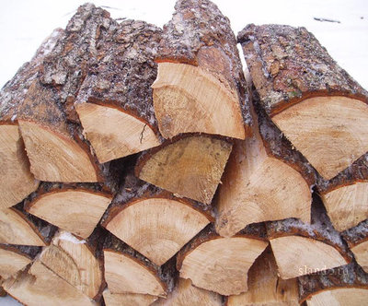
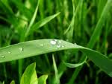

Slide 5
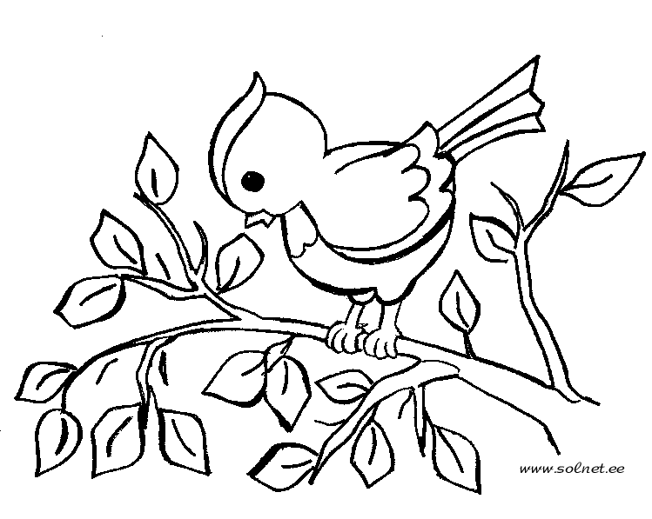
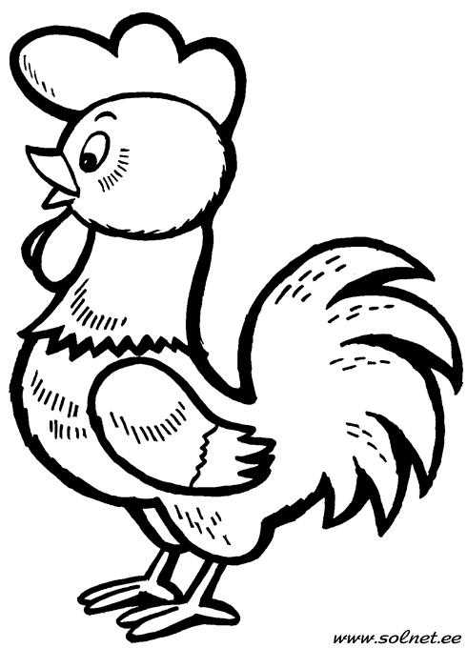

Slide 6
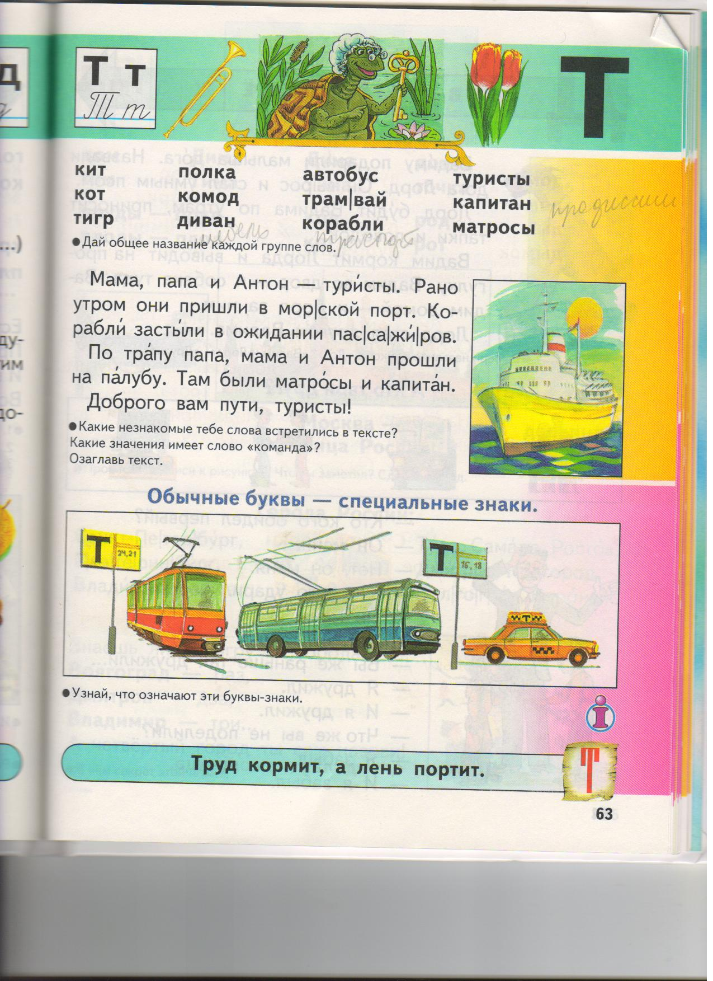

Slide 7
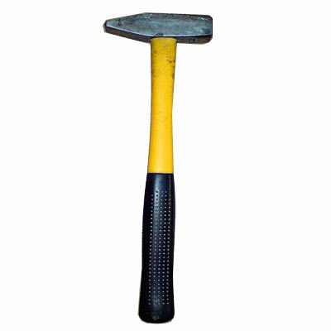

Slide 8
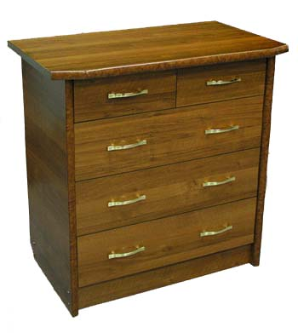
кит
кот
тигр
полка
комод
диван

Slide 10
автобус
трамвай
корабли

Slide 11
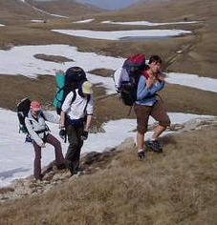

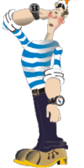
туристы
капитан
матросы

Slide 15
кит
кот
тигр
полка
комод
диван
автобус
трамвай
корабли
туристы
капитан
матросы

Slide 16
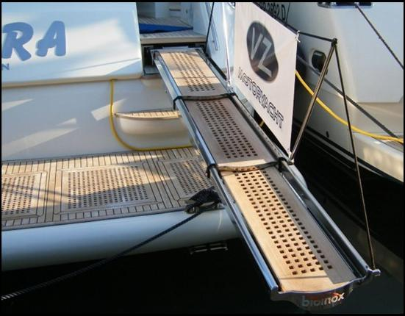
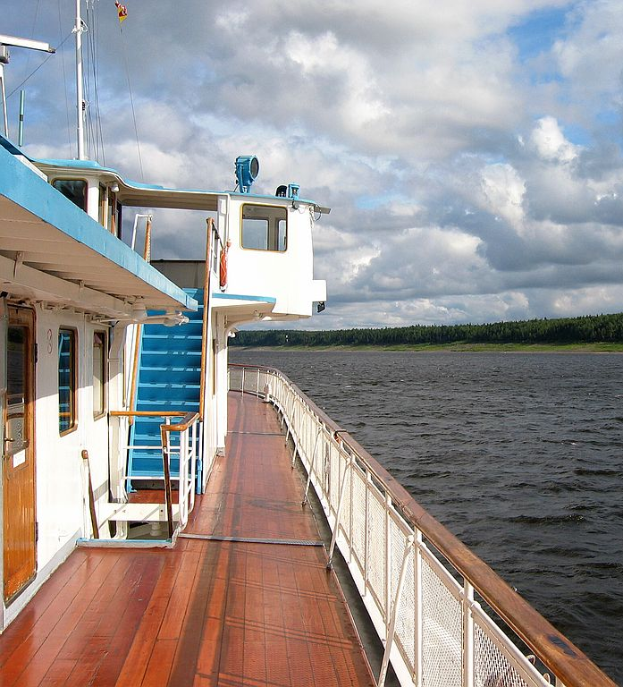

Slide 19


Slide 20
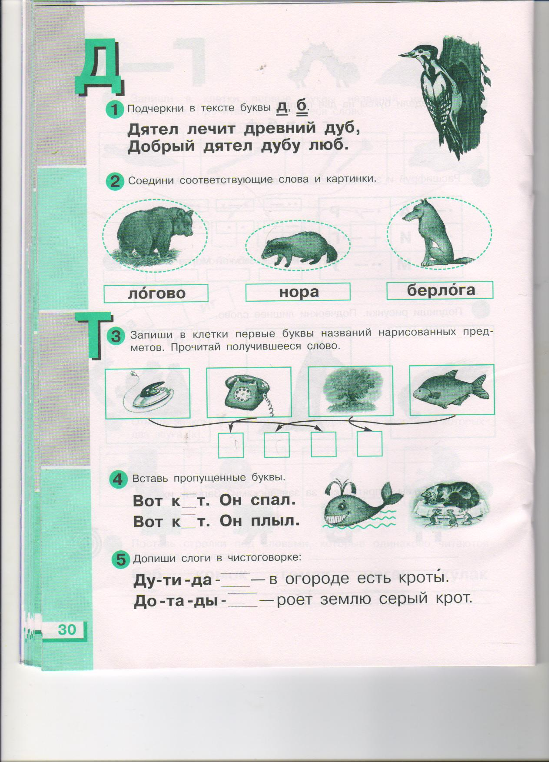
о
и

Slide 21
Обычные буквы- специальные знаки.

Slide 22
Т
Р
У
Д
Труд кормит, а лень портит.

Slide 23
ты
от

